Slide 1
Хвойні. Різноманітність. Значення в природі і житті людини.

Slide 2
До хвойних належать:
•Араукарієві (представник — араукарія)
•Головчато-тисові
•Кипарисові (кипарис, туя, ялівець, секвоя)
•Соснові (сосна, ялина, ялиця, модрина, кедр)
•Подокарпові
•Сціадо-пітисові
•Тисові (тис ягідний)

Slide 3
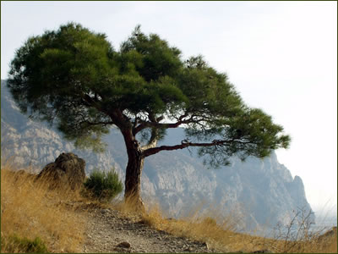
Сосни завжди тягнуться до неба. Якщо подивитися на гілки дерева, то видно, що голочки сосни спрямовані вгору або трохи в сторони. Соснові голочки довгі, якщо їх помацати, то трохи колять пальці, але ніколи не поранять.
Соснові гілки часто називають сосновими лапами - вони схожі на розкинуті руки.
Сосни - це дуже гарні й душевні дерева. Здавна вважається, що сосна живить людей внутрішньою енергією, допомагає позбутися від депресій і недуг. Треба просто постояти поруч з сосною, подивитися вгору, на дерево.
Сосна - дерево - довгожитель, середній вік сосни - 600 років. Для будівництва використовують уже дорослі столітні сосни.
Деревина сосни використовується в різних галузях як основний матеріал - для будівництва будинків, судів, меблів. Сосна цінується щільністю, повітропроникністю, довговічністю.
Сосна має цілющі властивості. При застуді дуже корисно дихати ароматом соснового дерева. До того ж сосновий аромат знезаражує повітря.
Сосновий аромат дуже корисний для нервової системи, тому що ефірні масла сосни виділяють хвойних запах - він підвищує працездатність, заспокоює.
Сосни досить невибагливі і ростуть як на півночі, так і на півдні.

Slide 4
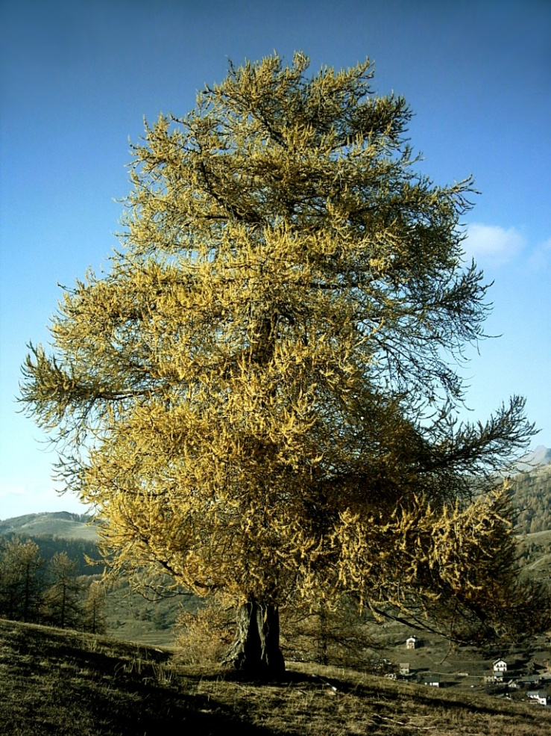
Факт 1. Більше 20% всіх дерев світу - сибірські модрини.
Факт 2. Хвоя модрини стоїть на першому місці серед наших хвойних за змістом вітаміну С.
Факт 3. Все, що зроблено з модрини - зроблено на століття. Наочні тому приклади:
Венеція, вибудувана на палях із сибірської модрини;
далекосхідні партизани в роки громадянської війни робили з модрини гармати.

Slide 5
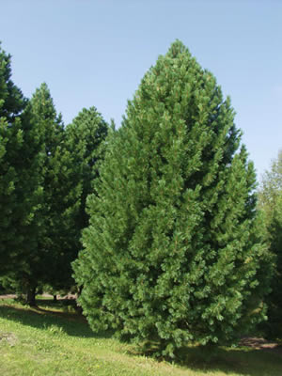
Далеко не всім відомо, що сибірський кедр, або правильніше, кедрова сосна, досягає у висоту 35-40 метрів, а товщина стовбура цього дерева доходить до двох метрів. Добре розвинені кедри дають до п'ятдесяти і більше кілограмів чистих горіхів на рік, в яких міститься багато жиру.
У кедрової посуді довго не скисає молоко. У шафі з кедрових дощок не заводиться міль. Комарі та кліщі пущі вогню бояться ефіру, який виділяється цим деревом. З кедрових горіхів сибіряки вміють робити рослинні вершки, які майже в три рази поживніший коров'ячих, так як кедровий горіх містить 79 відсотків жиру. Кедровими горіхами, при їх вживанні, попереджається туберкульоз.

Slide 6
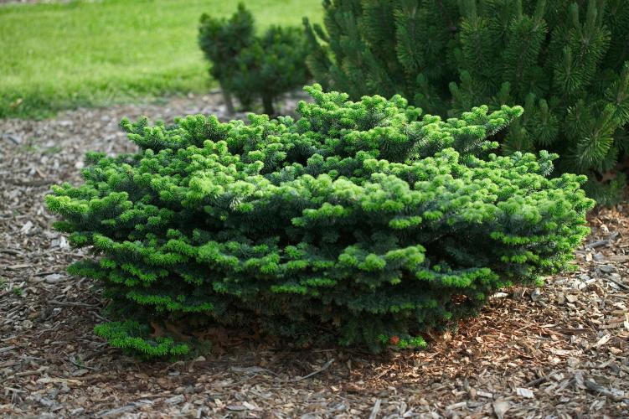
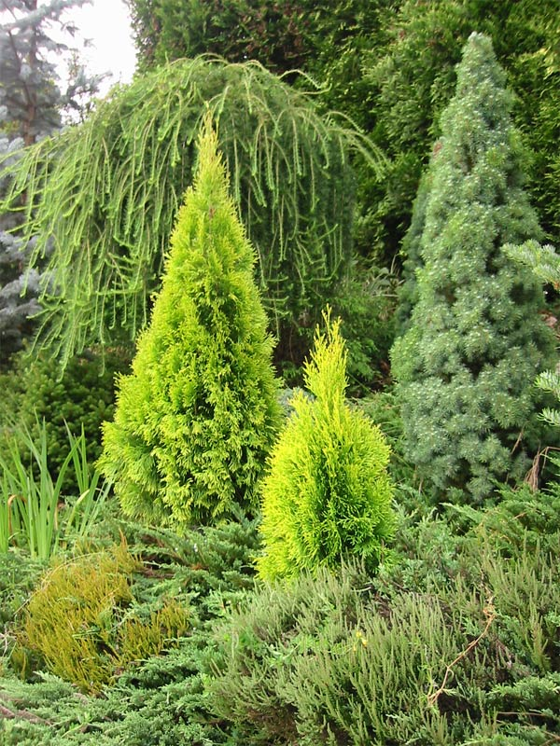
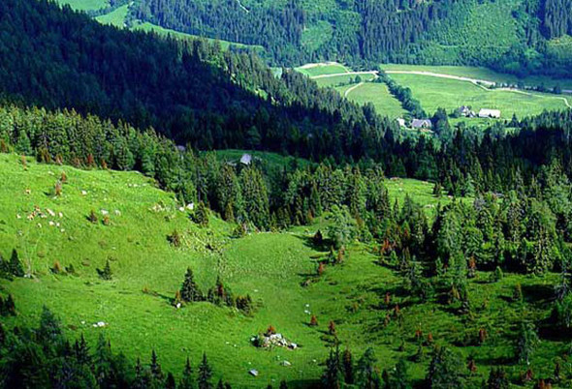
Хвойні рослини і чагарники - це дуже цікава і багата група декоративних рослин. Серед них є карликові рослини і чагарники, висота яких ніколи не перевищує одного метра, і є могутні дерева. Різноманітність форм крони та кольорів величезна, а відмінність у межах одного виду досить істотне. Тому ці рослини часто стають об'єктом захоплення. Вони знаходять широке застосування в будь-яких садах. З туй, модрин і тисів можна створювати живопліт, багато сортів ялівців можуть грати роль грунтопокривних рослин. Карликові форми є доповненням верескових садів, а також цінними рослинами для висадки в контейнери. Так як більшість з них вічнозелені рослини, вони є елементом, оживляючим зимовий пейзаж.
Уваги заслуговує також той факт, що за хвойними рослинами відносно легко доглядати, і вони рідко піддаються хворобам і шкідникам.

